Slide 1
Мойте руки перед едой!

Slide 2
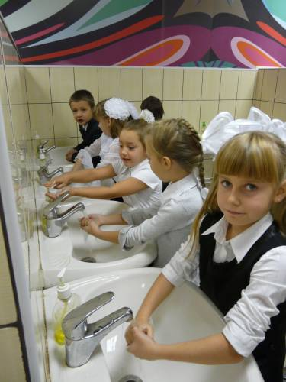
Каждый из нас еще с детских лет знает, что надо мыть руки перед едой, но многие не делают этого. Не так страшна грязь в лесу, деревне и на даче, как в городе. В городах болезни грязных рук расцвели пышным цветом, потому что почва для их развития весьма благодатная: общественный транспорт, магазины, школы, больницы. Вокруг нас – люди, а соответственно болезнетворные микроорганизмы: кишечная палочка, стафилококки, стрептококки и другие бактерии. Поэтому так важно мыть руки перед и после посещения туалета, перед едой и после еды. Придя домой после прогулки, не поленитесь снять грязную одежду и вымыть руки. Если нет возможности избавиться от грязи и микробов с помощью воды, держите при себе влажные салфетки.

Slide 3
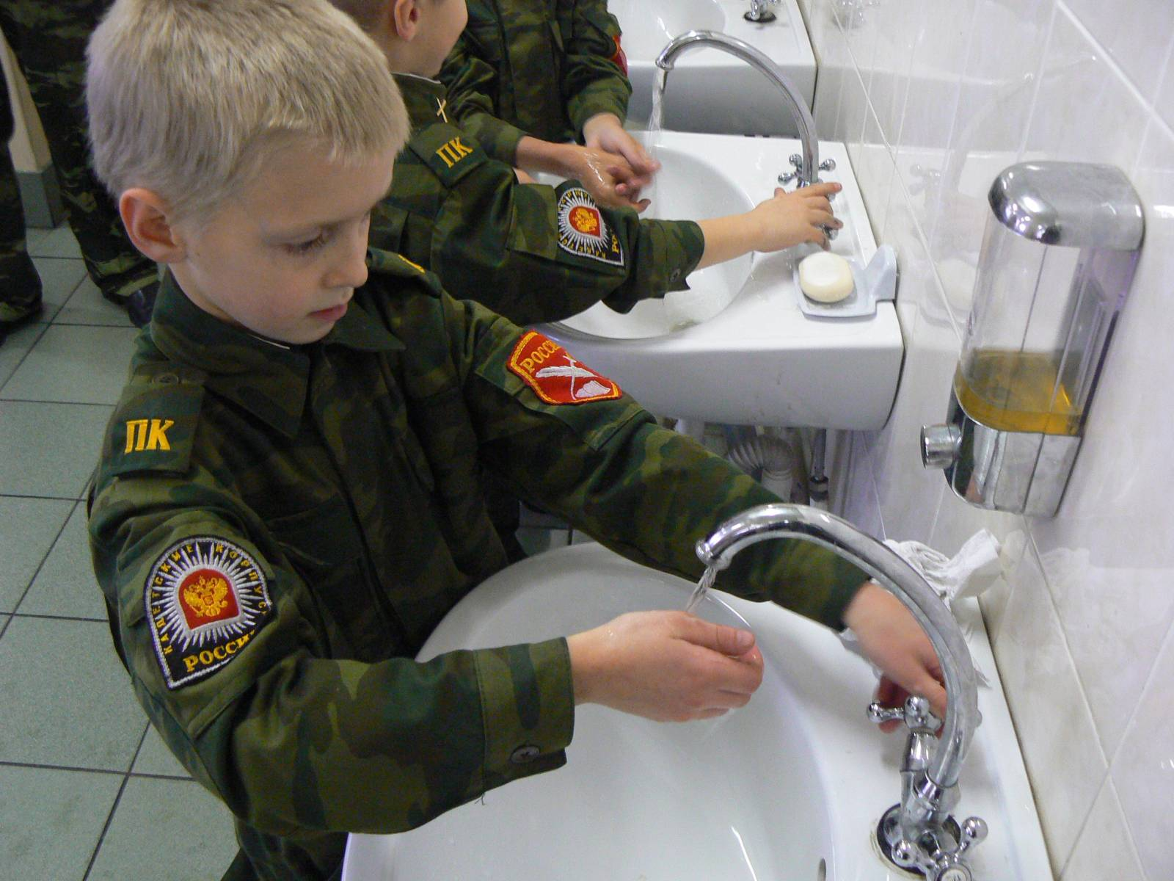
Рот человека – очень важный орган: это «дверь» в организм, ведущая в пищеварительную и дыхательную системы. Необходимо стараться не допускать попадания микробов из окружающего нас мира в эти и другие системы организма, где они могут вызвать проблемы, мешающие организму работать как следует. Если мы прикасаемся к предметам или людям, на которых есть микробы, эти микробы могут во время еды попадать нам в рот. Но этого легко избежать помыв руки перед едой: две минуты в теплой воде с мылом – и все будет в порядке.

Slide 4
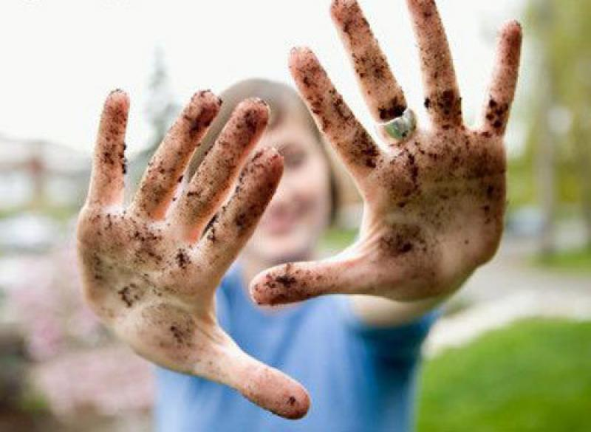
Человечество избавилось от многих болезней, научившись мыть руки. Но и сегодня, как и раньше, лозунги « Мойте руки перед едой!» и «Чистота рук – залог здоровья!» актуальны, так как мысль, заключенная в этих словах, является итогом длительных народных наблюдений и опыта. И не смотря на то, что эти правила давно и всем нам известны, выполняют их не все.
Даже не смотря на вал патологий, высокую инвалидность, смертность, сокращение продолжительности жизни, население продолжает забывать о гигиене рук. А значит: человечество болело, болеет, и будет болеть оттого, что и в 21 веке приходится уговаривать граждан выполнять гигиенические правила.

Slide 5
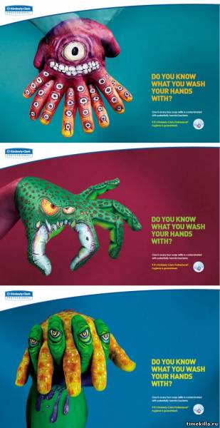
Не соблюдая правил личной гигиены, больной человек загрязненными руками переносит возбудителей кишечных инфекций на предметы домашнего обихода, дверные ручки и.т. д. Здоровый человек, касаясь руками этих предметов, может потом занести микробы в рот.

Slide 6
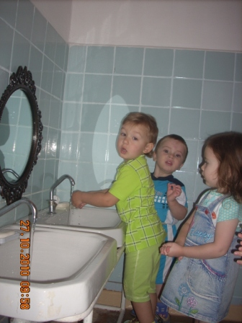
Мытье рук перед едой должно стать обязательным атрибутом, в противном случае мы никогда не сможем предотвратить кишечные инфекции.
Обратите внимание даже там, где существуют все условия для мытья рук, мыть их будут не все. А теперь представьте, что человек, будучи больным или просто с грязными руками пересчитывающими, минуту назад деньги сядет, с вами за стол и будет пользоваться солонкой. После этого вы возьметесь за тот же столовый прибор. И через время проблемы вам обеспечены. Так что мытье рук – не личное дело каждого, а обязательный элемент культурного человека.

Slide 7
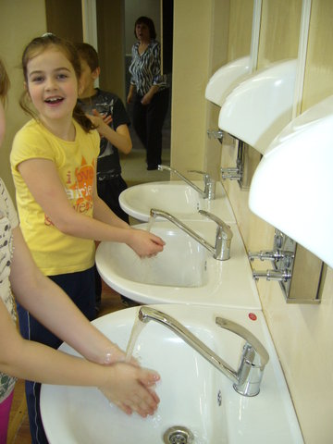
Но умеем ли мы мыть руки? Как не парадоксально, но ответ будет: «Нет!!!».
КАК МОЕТ РУКИ БОЛЬШАЯ ЧАСТЬ НАСЕЛЕНИЯ РОССИИ.
- Человек подходит к крану с явно загрязненными руками. Он берется за кран и открывает его. Водопроводный кран загрязняется. Помыв руки, человек снова берется за кран, чтобы закрыть воду. При этом, попавшие на кран до мытья микробы, снова оказываются на руках.. Не соблюдение элементарных правил гигиены приводит человека к болезни из – за собственного невежества..
Вот и живут многие: сначала, вопреки здравому смыслу, разрушая свое здоровье, а затем, прилагая огромные усилия, стремятся его поправить.

Slide 8
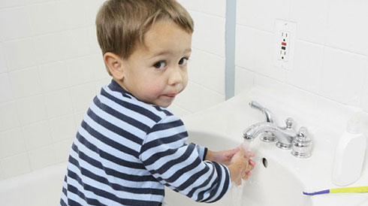
А следует поступать так:
Начинать мытье рук следует с того, что мы снимаем с рук все украшения, часы, затрудняющие мытье. Руки надо мыть водой с мылом с внутренней и наружной стороны.
Для мытья рук надо: открыть кран, помыть руки, после чего ополоснуть ручку крана с мылом и снова намылить руки, после чего можно спокойно закрывать водопроводный кран.

Slide 9
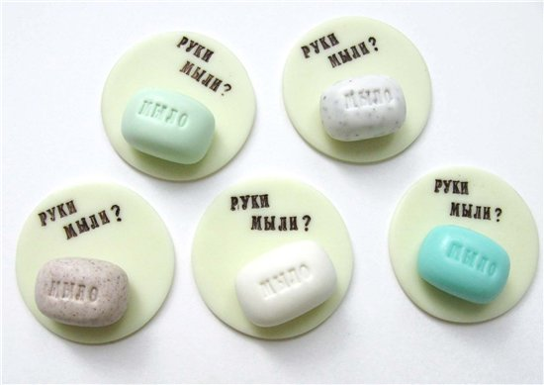
ПОМНИТЕ:
- Намоченные и не отмытые руки, облегчают размножение микроорганизмов, вместо их удаления.
- При использовании мыла в кусках должны использоваться мыльницы, позволяющие высыхать мылу между мытьем рук.
- Чем больше пенообразование мыла, тем больше его эффективность при обработке рук.
- Полотенце для рук должно быть не только чистым, но и сухим и менять его следует как можно чаще.

Slide 10
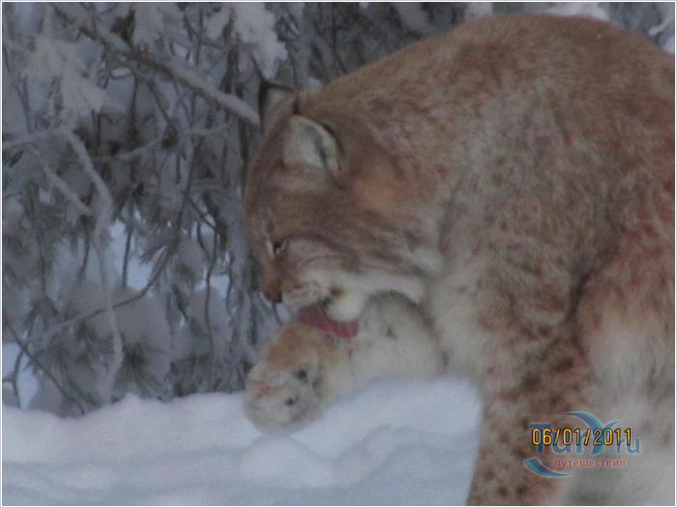
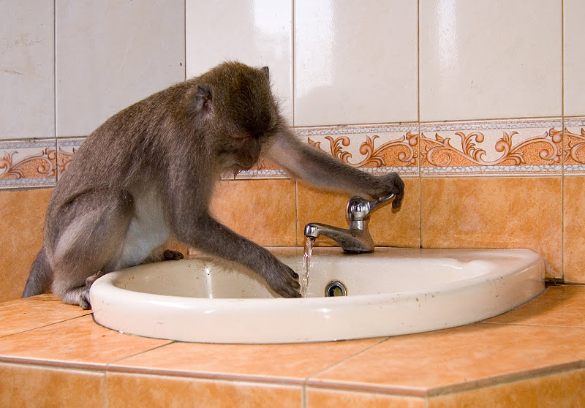
Рано утром на рассвете
Умываются мышата,
И котята, и утята,
И жучки, и паучки.

Slide 11
